Slide 1
Художня культура Київської Русі
882 – 1240 рр.

Slide 2
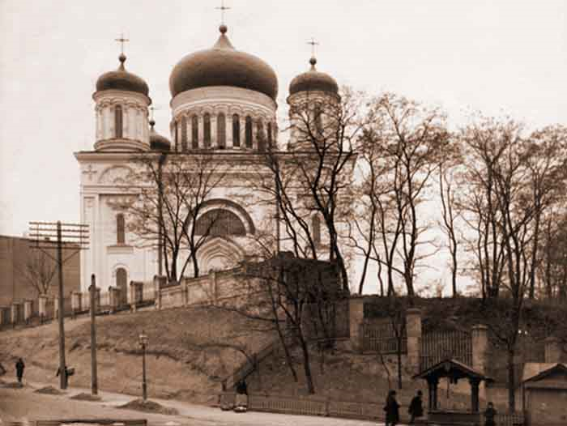
Архітектура Київської Русі
Перші кам'яні споруди були створені в період князювання Володимира Великого.
На центральній площі древнього Києва звели церкву Успіння Богородиці (Десятинна церква ) .

Slide 3
Втіленням головних архітектурних досягнень Русі став Софійський собор у Києві, який зберігся до наших днів, але в дуже перебудованому вигляді .
Він був споруджений при Ярославові Мудрому на місці його перемоги над печенігами і задуманий як символ політичної могутності Русі. Софійський собор став місцем посадження на князівський стіл і поставляння на митрополичий престол, місцем прийому іноземних послів, зустрічей князя з народом.

Slide 4
Пам'ятником архітектури світового значення є й ансамбль Києво-Печерської лаври .

Slide 5
Живопис
Мозаїки і фрески Софіївського собору в Києві належать до найвизначніших пам'яток українського і світового мистецтва. Вціліла лише третина всього живопису.
Мозаїчна палітра нараховує 177 відтінків. Фрески мали як релігійний сюжет, так і цілком світський зміст.
Мозаїки Софіївського собору відзначаються високою технікою виконання. Прикраси собору доповнюють фрески.

Slide 11
З середини XII ст. в самостійних князівствах — Київському, Чернігівському, Переяславському, Галицькому та Волинському — створюються місцеві самобутні художні школи. Фресковий розпис повністю замінює настінну мозаїку. Усі вони були об'єднані єдиним стильовим напрямом, але мали і свої особливості. Характерними пам'ятками цього періоду є храми Богородиці Пирогощі (1132 р.), Кирилівський (1146 р.), Василівський (1183 р.), Борисо-Глібський (1128 р.) і Успенський в Чернігові (40-і роки XII ст.).

Slide 12
Іконопис
Становлення давньоруського іконопису відбулося у другій половині XI — на початку XII ст. До цього ікони були, переважно, візантійські та грецькі. Разом із поширенням будівництва храмів виникла давньоруська школа іконопису. Її засновником вважають митрополита іларіона. У Києво-Печерському Патерику розповідається про перших відомих іконописців Київської Русі — Алімпія та Григорія. Про останнього розповідали, що йому допомагають янголи: він міг за кілька годин написати й позолотити образ (зазвичай на це витрачали кілька тижнів).

Slide 13
Іконописні зображення створювались за певними суворими правилами. Умовність письма мала чітко розмежовувати божественний («горній») світ від земного («дольного») і підкреслювати в лиці Христа, Богоматері та святих їх неземну сутність. Для цього фігури зображались пласкими й нерухомими, застосовувалась оборотна перспектива, виключалися будь-які часові прояви (пора року чи доби). Умовний золотий фон ікон символізував божественне світло, фігури не мали тіней, адже «в Царстві Божому» їх немає.

Slide 15
Скульптура
В оздобленні давньоруських храмів значну роль відігравало пластичне мистецтво та різьбярство. Східнохристи-янська церква, переслідуючи язичницькі вірування, заборонила об'ємну скульптуру, тому пластичне мистецтво розвивалося у вигляді рельєфів. Для різьбленого оздоблення монументальних споруд використовувався мармур та рожевий шифер. Значна кількість рельєфних орнаментальних прикрас збереглася у храмах Києва.

Slide 16
Історичну і культурну цінність становить саркофаг Ярослава Мудрого (X–XI ст.), що зберігається у київському Софійському соборі. Виготовлений з білого мармуру, вкритий рослинним орнаментом з християнською символікою.

Slide 17
У XII ст., коли в окремих землях Русі склалися місцеві художні школи, скульптура широко застосовувалася в декорі фасадів споруд. Основним елементом орнаментів був стилізований акант, заплетений у кошики, що нагадували романські капітелі. В плетиво орнаментів ув'язувалися зображення птахів, барсів тощо. Цікавим зразком чернігівської пластики є капітель з Борисоглібського собору із зображенням язичницького міфічного птахо собаки — семарг-ла.

Slide 18
Вершиною давньоруської архітектурної пластики є художній декор Владимиро-Суздальської Русі. У середині XII ст. владимирські різьбярі досягли високої майстерності, про що свідчать фасади церкви Покрова на Нерлі, площини Дмитрівського собору у Владимира та рельєфи Георгієвського собору у Юрєві-Польському, які називають чудовою поемою у камені.
Шедевром мініатюрної кам'яної пластики є ікона «Увірування Фоми». На іконі опуклим рельєфом зображено дві постаті: Христа, що у спокійній, фронтальній позі показує Фомі свої рани, і Фому, що схилився до нього. Давньоруський різьбяр майстерно відтворив м'які, округлі лінії складок одягу, тонко виділив обличчя, руки та ноги. Ця ікона зберігається у Київському історичному музеї.

